Slide 1


UNIVERSIDAD AUTÓNOMA DEL
ESTADO DE MÉXICO
Facultad de Ciencias Agrícolas
UNIDAD DE APRENDIZAJE
FISIOTECNIA VEGETAL
UNIDAD DE COMPETENCIA II.
FOTOSINTESIS A NIVEL DOSEL FOLIAR:
INTERCEPCION DE LA RADIACION SOLAR
CARRERA DE INGENIERO AGRONOMO FITOTECNISTA
DR. ANTONIO LAGUNA CERDA
SEPTIEMBRE DEL 2015

Slide 2
PRESENTACIÓN
Siendo la fotosíntesis el fenómeno mas importante en la producción primaria de biomasa en las plantas, e básicos este ha sido ampliamente estudiado en todos sus aspectos generándose una gran cantidad de información.
El interés para el Ingeniero Agrónomo ha sido el de obtener el máximo provecho como fenómeno básico de la producción, por lo que se ha interesado en conocer y profundizar mas a nivel “campo” como evaluarlo y saber que factores lo están afectando.
Esto ha tomado gran importancia en el mejoramiento genético que en la actualidad esta enfocado a incorporar estas características de eficiencia morfofisiológicas en la creación de nuevos arquetipos de plantas mas productivos.
Por lo que se espera que este tema sea de gran interés para los discentes que cursan esta materia.

Slide 3
INSTRUCCIONES PARA EL USO DE ESTA PRESENTACIÓN
El tema que se aborda en esta presentación corresponde a la unidad de aprendizaje II Fotosíntesis a nivel dosel foliar: que aborda el análisis de la intercepción de la radiación solar como parte fundamental del curso para entender mejor el fenómeno de la fotosíntesis que en forma normal se da en el séptimo semestre, donde se apoyará la discusión de los siguientes temas:
Aspectos generales sobre la radiación
Balance de energía en el dosel foliar
Evaluación de intercepción de la radiación en el dosel foliar
Arquetipos
Factores ce de cosecha.
Aplicación de análisis del crecimiento
Este material se puede dar en cuatro sesiones, apoyado con los conocimientos previos y con la bibliografía del curso.
Se espera que la presentación de conceptos e información sobre estos temas promueva su discusión y refuerce estos conocimientos entre los discentes.

Slide 4
OBJETIVO DE LA UNIDAD DE APRENDIZAJE
Impulsar una actitud proactiva que desarrolle el trabajo en equipo siendo capaces de analizar los principios de funcionamiento de las plantas como individuos y en comunidades y su interacción con los diferentes factores del ambiente, para relacionar estos principios con indicadores de la eficiencia y la capacidad productiva que le permitirán derivar inferencias para mejorar el rendimiento y productividad de los cultivos

Slide 5
CONTENIDO
TEMA | No. DIAPOSITIVA
INTRODUCCION | 6
FOTOSINTESIS A NIVEL DOSEL | 7
ALGUNOS CONCEPTOS UTILES | 8
UNIDADES DE MEDIDA DE LA RADIACION | 9
CONSTANTE SOLAR | 10
RADIACION FOTOSINTETICAMENTE ACTIVA | 12
ALGUNOS ASPECTOS A CONSIDERAR EN EL ESTUDIO DE LA INTERCEPCION DE LA RADIACION SOLAR EN CAMPO | 14
BALANCE DE ENERGIA ANIVEL PLANTA | 21
ALGUNOS INDICES PARA EVALUAR LA INTERCEPCIONDE LA RACION FOLIAR A NIVEL DE DOSEL | 23
USO EFICIENTE DE LA RADIACION FOLIAR
ARQUETIPOS VEGETALES | 37
BIBLIOGRAFIA | 38

Slide 6
INTRODUCCIÓN
En los vegetales y especialmente en las plantas superiores cultivadas, el crecimiento y el desarrollo de sus órganos están regulados por factores ambientales y genéticos. Bajo condiciones naturales, la cantidad y calidad de la luz, determinan la producción continua de asimilados, la morfogénesis y el rendimiento biológico y agronómico (Hay y Walker, 1989).
La radiación solar fotosintéticamente activa (RAF), entendida como la cantidad total de energía proveniente del sol en forma de fotones y con longitudes de onda entre 400 y 700 nanómetros (nm), ha sido establecida como uno de los factores determinantes para calcular los rendimientos potenciales de los cultivos, ya sean densos o sembrados en arreglos especiales.
En la medida en que está cambiando el concepto productivo hacia la agricultura sostenible, se ha infundido mayor preponderancia al manejo de las características de las plantas para captar la luz y su habilidad para utilizarla en la fotosíntesis. El tamaño, forma, distribución y contextura del dosel, hacen parte fundamental de dicha capacidad en los vegetales cultivados, para poder mantener rendimientos altos en cuanto a producción de biomasa y conversión de ésta en órganos agrícolamente aprovechables (Vos y Van der Putten, 2001).

Slide 7
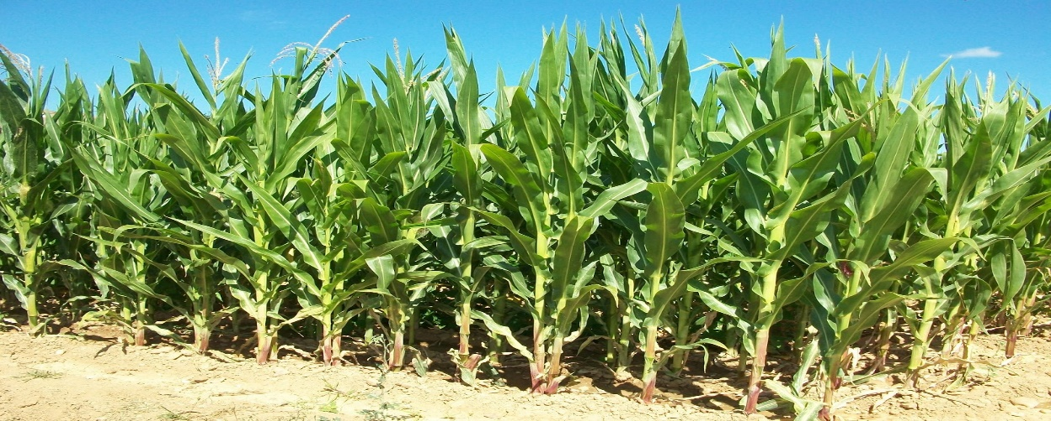
FOTOSINTESIS A NIVEL DOSEL
INTERREGANTES CERCA DE LA CAPTURA DE ENERGIA
CUANTA ENERGIA LLEGA A LA HOJA O A UN CULTIVO?
CUANTA ENERGIA ESTA INTERCEPTANDO UN CULTIVO?
CUENTA ENERGIA SE ESTA CONVIERTIENDO EN MATERIA SECA O EN RENDIMIENTO ECONOMICO?

Slide 8
ALGUNOS CONCEPTOS ÚTILES
Unidades de medida de la radiación
Radiometria: enfoque ondulatorio y corpuscular (cuantico)
Watt: Wm⁻²
Joule: m⁻²s⁻¹
Mol de fotones: μMm⁻²s⁻¹
Calorias: Cal
Fotometría: en relación a la percepción del ojo humano
Lumen
Lux
Foot candles (Fc)

Slide 9
Interconversión de unidades
1Wm⁻² s⁻¹ = 1 Joule
1 Joule = .2390 cal
1 cal = 4.184 joules
1 unidad térmica británica (btu) = 252 calorías (cal)
1 micromol de fotones a wm⁻² s⁻¹

Slide 10
Constante solar
La radiación solar que se recibe fuera de la atmósfera terrestres se considera constante con un valor para la irradiancia de:
Go = 1,367 Wm⁻²
Dadas las propiedades de absorVancia de la atmosfera: en un dia soleado y limpio con el sol en el zenit al nivel del mar se reciben
1000 Wm-2
ATMOSFERA
TIERRA

Slide 11
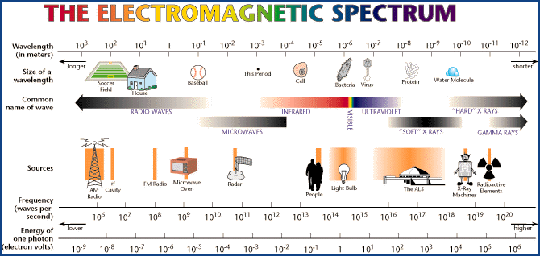
Espectro electromagnético
http://www.electro-optical.com/bb_rad/emspect.htm
Solo una pequeña fracción entre los 400 y 700 nm es la que utiliza la planta para fotosíntesis

Slide 12
Radiación fotosintéticamente activa (RFA)
La radiación solar que llega a la troposfera la podemos dividir en tres categorías de acuerdo con su nivel de energía: radiación ultravioleta (280-400 nm), radiación visible (400-700 nm) y radiación infrarroja (700-900 nm). La radiación visible también se denomina radiación fotosintéticamente activa (RFA o PAR, por sus siglas en inglés), siendo la región del espectro que usan las plantas para la fotosíntesis.
La intensidad de la radiación varía en función de la hora del día y la época del año, ya que depende del ángulo de incidencia de los rayos, que a su vez depende de la altitud solar (altura del sol sobre el horizonte). También la intensidad de la radiación del sol depende de la latitud del lugar y de la nubosidad presente.

Slide 13
En medición de la PAR en diferentes tipos de bosque se ha determinado que entre el 2 y 4% alcanza la superficie del suelo. Velasco (2001) determinó queencinos del Valle de México, el 3.15% de la PAR alcanza la superficie. En la figura 4 en bosques de se presenta la distribución de la PAR en un bosque, 10% de la radiación que llega a los árboles es reflejada, 9% es absorbida por la vegetación sin tener actividad alguna, 2% alcanza a atravesar todo el árbol y llegar al suelo, mientras que 79% de la PAR total es captada por los árboles.

Slide 14
ALGUNOS ASPECTOS A CONSIDERAR EN EL ESTUDIO DE LA INTERCEPCION DE LA RADIACION SOLAR EN CAMPO

Slide 16
PROPIEDADES ÓPTICAS DE UNA HOJA DE FRIJOL
En la figura se muestran los porcentajes de de radiación absorvida, reflejada y transmitida

Slide 17
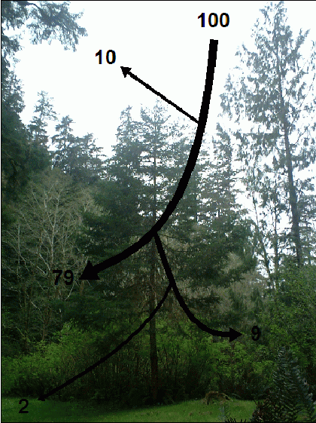
Distribución de la radiación fotosintéticamente activa en un bosque. Las unidades están en por ciento de radiación al tope de los árboles.
(se observa que es absorbido casi el 80%)
%
Radiación incidente (Lo)

Slide 18
El incremento de la luz arriba del punto de compensación incrementa proporcionalmente la fotosíntesis indicando que la fotosíntesis es limitada por la tasa de transporte de electrones lo que es limitada por la cantidad de luz disponible.
El punto de compensación por luz es alcanzado cuando la asimilación fotosintética de CO2 es igual a la cantidad CO2 producida por la respiración.
Al continuar incrementándose la fotosíntesis esta puede ser eventualmente limitada por la capacidad de carboxilación de la RUBISCO.
En la obscuridad la respiración causa un flujo neto de CO2.
Respuesta de la fotosíntesis a la luz en una planta C3

Slide 19
CURVAS DE RESPUESTA A LA RADIACION EN HOJAS AL PLENO SOL Y EN LA SOMBRA
Las hojas sombreadas tienen menor actividad fotosintetica que las expuestas a pleno sol y su punto de compenzacion es mas bajo a la máxima tasa de fotosintesis

Slide 20
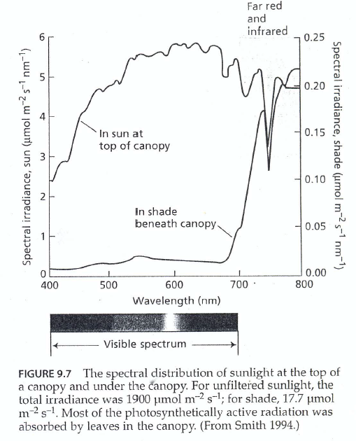
DISTRIBUCION ESPECTRAL DE LA LUZ SOLAR ENCIMA DEL DOSEL FOLIAR Y ABAJO se observa que en la fracción del espectro visible se absorvio la mayor parte por el dosel
(1900 A 17.7 μmol m⁻²s⁻¹)

Slide 21
BALANCE DE ENERGIA A NIVEL DE LA PLANTA (Rn)
Rn= ROC_{bal} + ROL_{bal}
Radiación neta (Rn) es igual al balance de la radiación de onda corta (ROC) mas el balance de la radiación de onda larga ROL)
Donde:
ROC_{bal} =ROC - ROC
=ROC - rROC
= (1-r) ROC
ROL_{bal} =ROC - ROC
ROC = eσT⁴
σ= 5.67037 x10⁻⁸
TºK=273 + ºC

Slide 22
AREA FOLIAR (AF)
Se considera al área verde responsable de captar la radiación forosinteticamente activa (RFA), normalmente se incluye solo la parte laminar, sin embargo en algunas situaciones la parte no laminar puede ser importante.
En su conjunto se le conoce como “Dosel foliar”
Del área foliar es importante:
1. su magnitud
2. su distribución en la planta
3. el angulo con relación al tallo
4. la duración del área foliar
5. otras : peso, brillo, tamaño, color (intensidad)

Slide 23
ALGUNOS INDICES PARA EVALUAR LA INTERCEPCIONDE LA RACION FOLIAR A NIVEL DE DOSEL

Slide 24
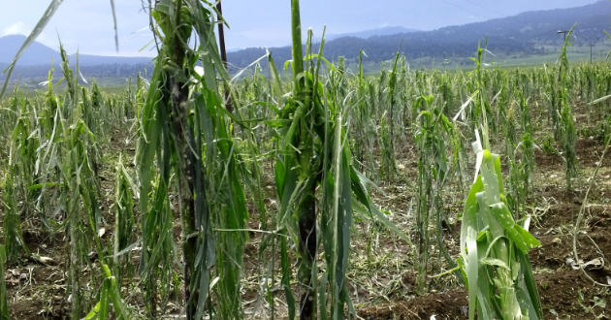
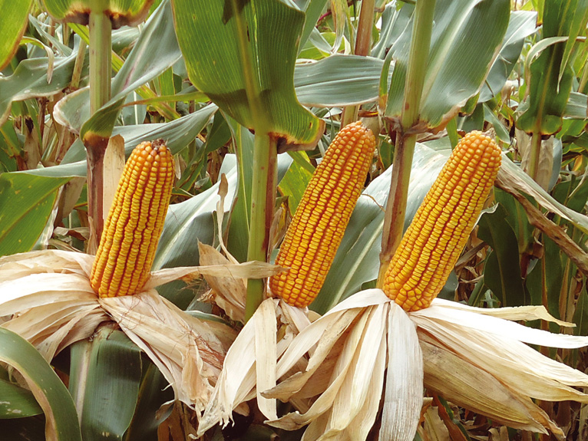
DURACIÓN DEL ÁREA FOLIAR
Periodo en que el área foliar que es activa fotosintéticamente y esta afectado por varios factores:
Autosombreo
Daños por factores físicos (plagas, granizo, etc.) o biológicos
Genético: maíz que mantiene verdes sus hojas aun en el periodo de madurez (stay Green)
Daño por granizada en maíz: hay una gran disminución del área fotosintética

Slide 25
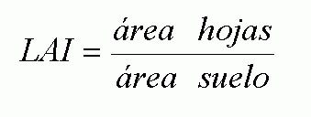
INDICE DE ÁREA FOLIAR (LAI)
Es un número adimensional que representa la relación del área proyectada por las hojas respecto del área del suelo. Este índice describe propiedades fundamentales de la interacción de la planta con la atmósfera, especialmente en cuanto a radiación, energía, momentum e intercambio de gas. Su valor depende de la especie, fenología y ambiente, pero en general varia del 1 a 10.

Slide 26
ÍNDICE DE EXTINCIÓN (K)
Teniendo en cuenta que la superficie foliar del cultivo aumenta en función del crecimiento de las plantas que lo componen, la fracción de radiación interceptada dependerá del valor que alcance -en cada momento(LAI). Sin embargo, esta relación no es lineal, ya que la intensidad de radiación (al atravesar una serie de capas sucesivas de hojas) disminuye exponencialmente, siguiendo la conocida ley de extinción de Lambert-Beer:

Slide 27
La ley de Beer-Lambert
Relaciona la intensidad de luz entrante (lo) en un medio con la intensidad saliente (lz) después de que en dicho medio se produzca absorción. La relación entre ambas intensidades puede expresarse a través de las siguiente relación para el dosel foliar de un cultivo:
Lz /Lo= e ^{(-K*IAF)}
Donde:
Lo= Intensidad de flujo arriba del dosel
Lz= intensidad de flujo a la altura inferior del dosel
K= coeficiente de extinción
IAF= índice de área foliar

Slide 28
Si se lineariza la expresión (con logaritmos naturales):
Lz/Lo=e ^{(-K*IAF)}
ln(Lz/Lo)=-K*IAF
[ln(Lz)-ln(Lo)]/IAF=-K
K= [ln(Lo) - ln(Lz)] / IAF
Ln(Lo)
z
Ln(Lz)= ln(o)- K*IAF
IAF

Slide 29
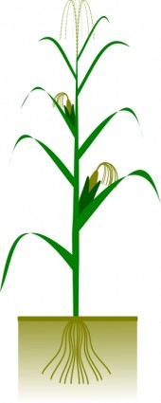
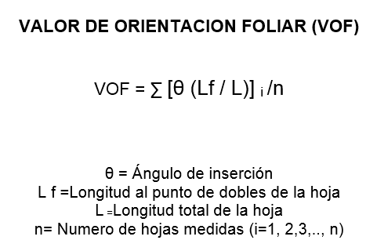
ANGULO DE LA HOJA EN RELACION AL TALLO
Lf
θ

Slide 30
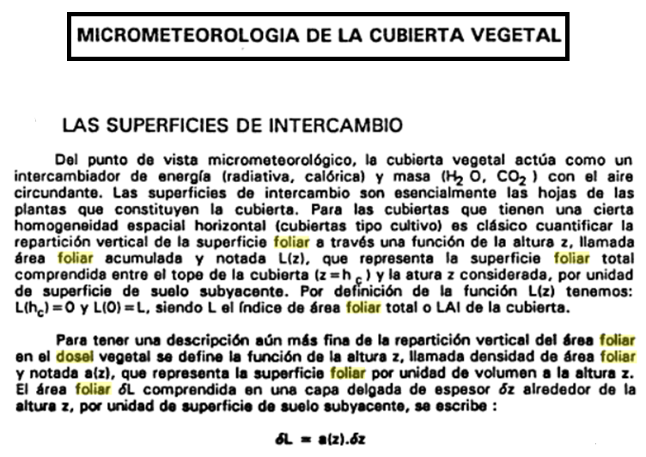
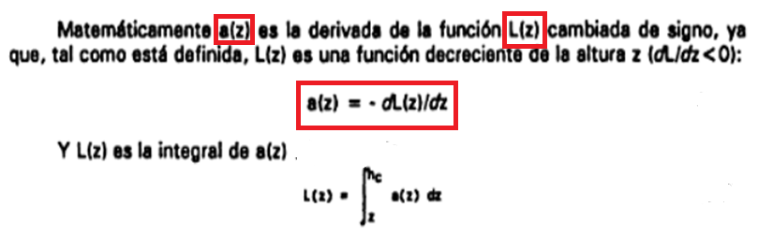

Slide 31
VALOR DE ORIENTACIÓN FOLIAR (VOF)
VOF = ∑ [θ (Lf / L)] _{i} /n
En donde:
θ = Ángulo de inserción
Lf =Longitud al punto de dobles de la hoja
L ₌Longitud total de la hoja
n= Numero de hojas medidas (i=1, 2,3,.., n)

Slide 32
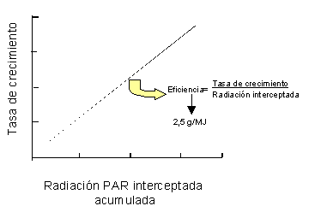
El crecimiento del cultivo está determinado por la fotosíntesis, por ello existe una relación lineal entre la biomasa total acumulada y la cantidad de radiación fotosintéticamente activa interceptada (aquella radiación a la que responde la fotosíntesis, entre 400 y 700 nm). Por lo tanto la producción de biomasa puede ser explicada de forma simple a través de la cantidad de radiación interceptada y la eficiencia con que dicha radiación es transformada en biomasa
USO EFIECIENTE DE LA RADIACION SOLAR

Slide 33
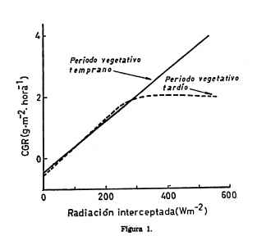
Existe una amplia evidencia experimental de que la intensidad de producción de materia seca es proporcional a la cantidad de radiación interceptada durante la etapa inicial del período vegetativo (Fig. 1);
Esto ha sido demostrado en maíz, trigo, soja y en otros muchos cultivos.
se ha podido demostrar que el rendimiento biológico o el económico de muchos cultivos se encuentra íntimamente relacionada con la, interceptación acumulativa de la radiación.

Slide 34
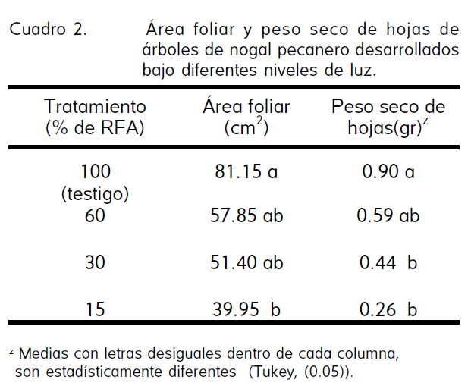
Fuente: Gómez Jimenez et al. 2006
En este ejemplo se aprecia una disminución del área y del peso conforme se disminuye la intensidad de la radiación solar

Slide 35
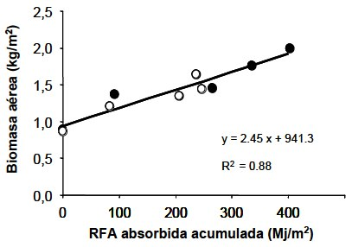
Producción de biomasa aérea en función de la radiación fotosintéticamente activa (RFA) absorbida acumulada desde floración

Slide 36
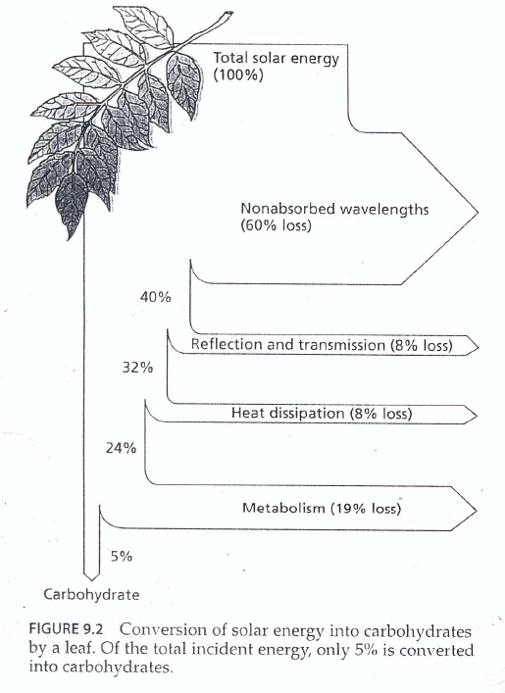
CONVERSION DE LA ENERGIA SOLAR EN CARBOHIDRATOS POR LA HOJA.
Solo el 5% de la energía total incidente es convertida en carbohidratos

Slide 37
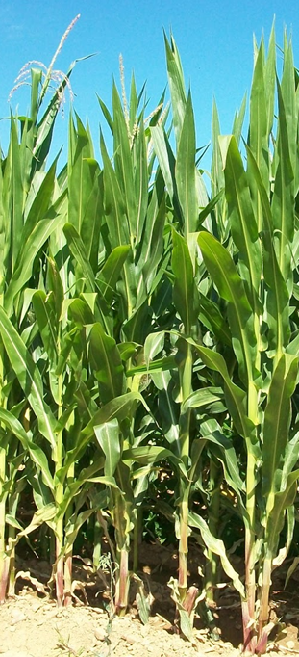
ARQUETIPOS VEGETALES
La validación fisiológica de las características anteriores y su relación con la productividad de la planta hacen que estas características puedan ser incorporadas en las plantas mediante el mejoramiento genético.
Se genera entonces un arquetipo: un individuo construido geneticamente con características morfológicas y fisiológicas que lo hacen mas eficiente en la captacion de radiación solar
Maíz de hojas erectófilas que permite una mejor penetración al dosel y mayor captación de energía

Slide 38
BIBLIOGRAFÍA
Coombs, J.D.O., Hall, S.P. and J.M. Scurlock. 1988. Técnicas en fotosíntesis y bioproductividad. Colegio de Postgraduados, Chapingo, México.
Hay, R.K. y A.J. Walker. 1989. An introduction to the physiology of crop yield. Longman Scientific & Technical, New York. 292 p.
Jackson, J.E. y J.W. Palmer. 1979. A simple model of light transmission and interception by discontinuos canopies. Annals of Botany 44, 381-388
Suárez Ariel Y Geronimo Gómez Luis. INTERCEPCION DE RADIACION FOTOSINTETICAMENTE ACTIVA COMO FACTOR DETERMINATE DE DENSIDAD OPTIMA EN CULTIVARES DE MAIZ (Zea mays L.)
http://inta.gob.ar/documentos/intercepcion-de-radiacion/at_multi_download/file/radiacion.pdf
CONSULTA: 18/09/2015

Slide 39
GRACIAS

